Slide 1
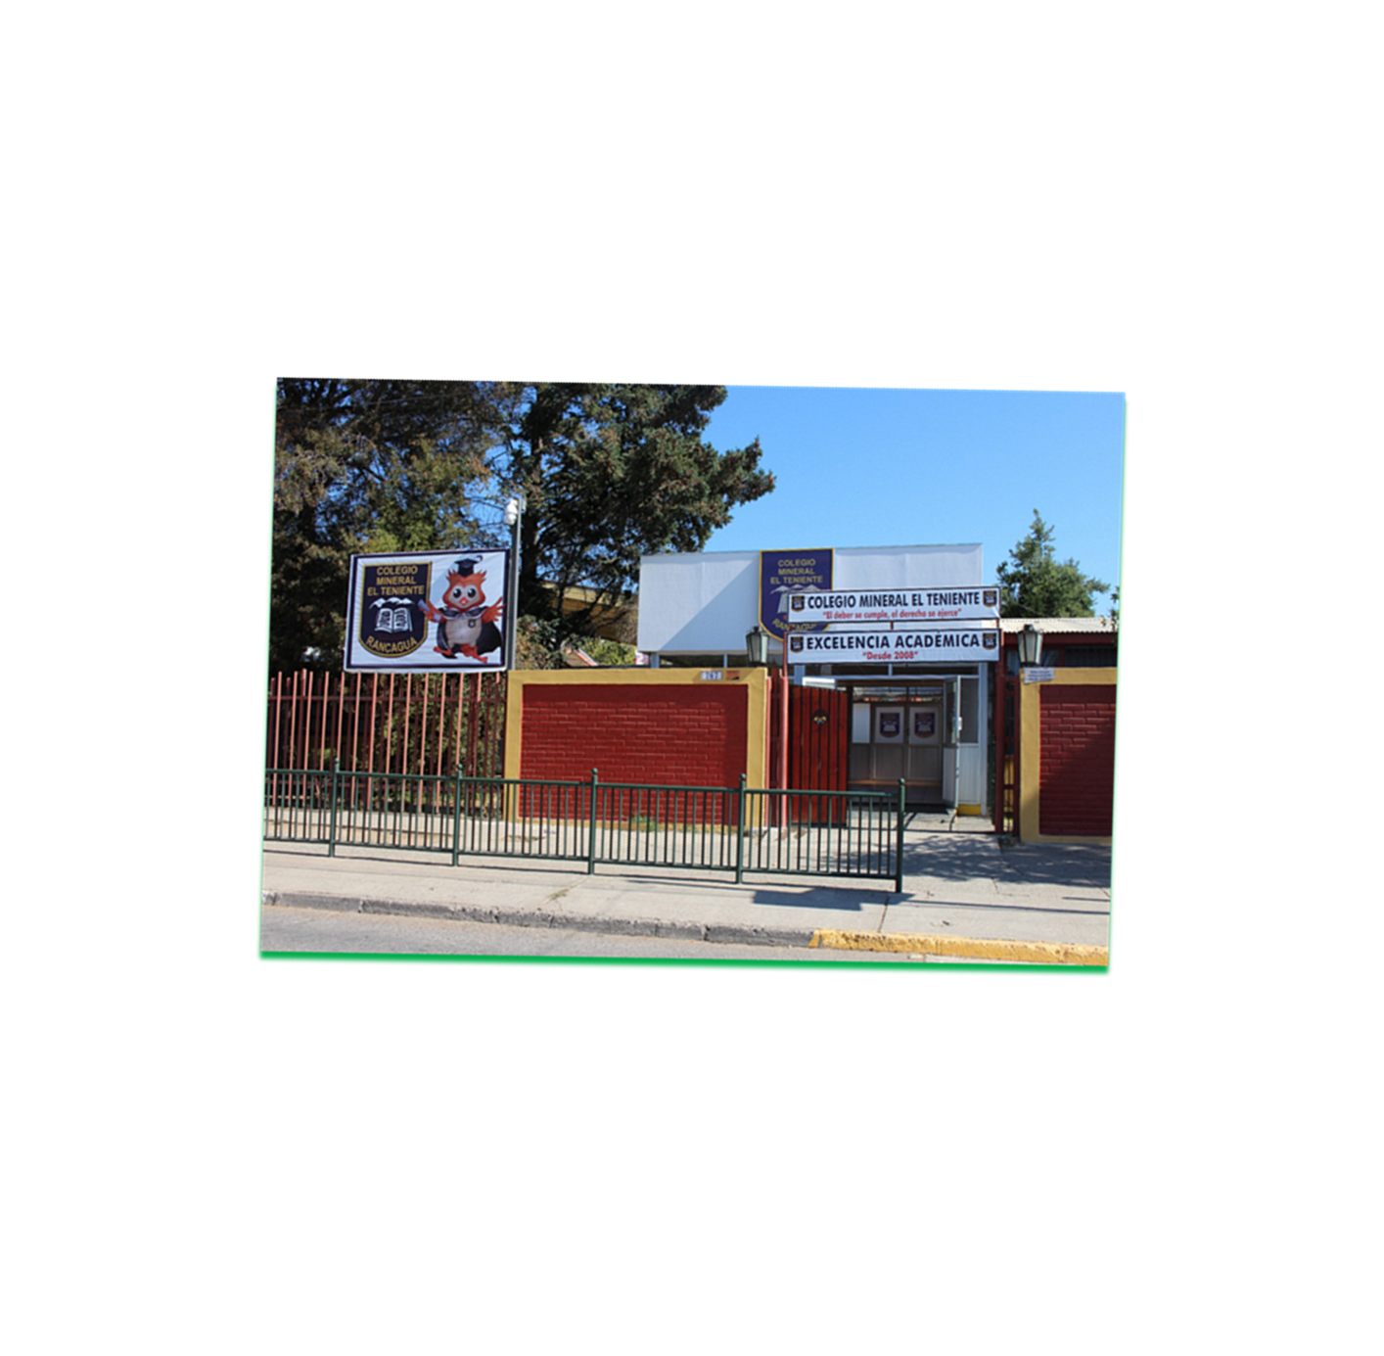

MATERIAL DE APOYO EROSION.
PROFESORA: MIRTA QUILODRAN MEDINA.
Asignatura ciencias naturales
Apoyo para guía n°8
Curso: 6°año A-B-C

Slide 2
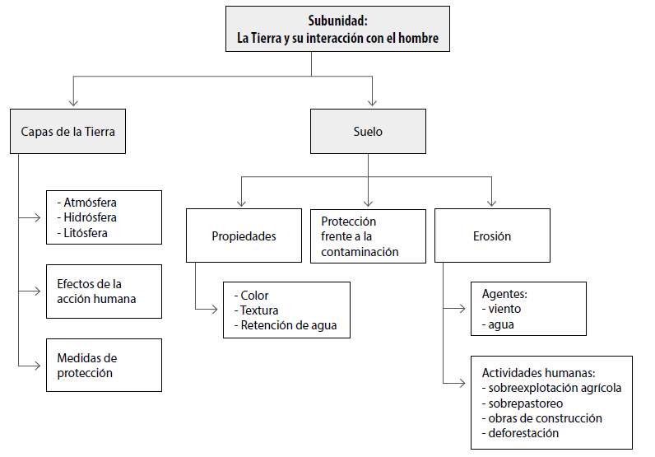
Mapa conceptual.

Slide 3
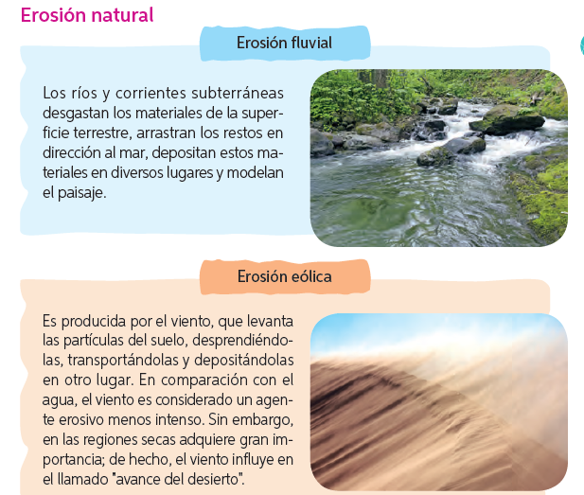
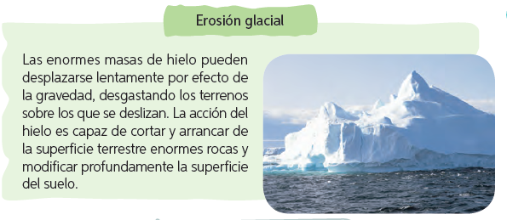
EROSIONES NATURALES.

Slide 4
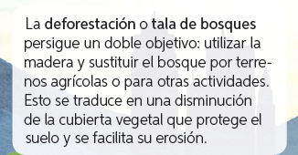
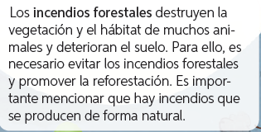
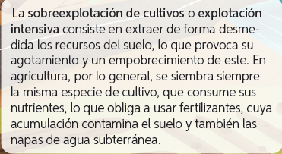
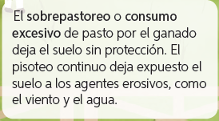
EROSION ANTROPICA O CAUSADA POR EL SER HUMANO.

Slide 5
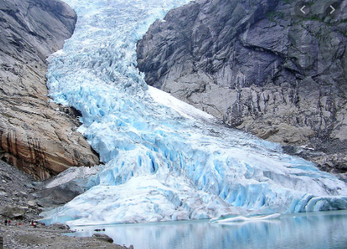
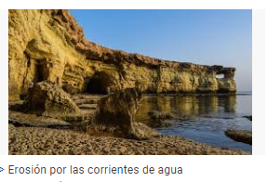
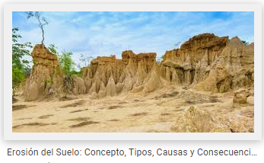
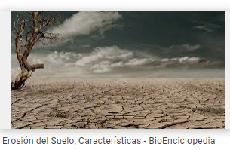
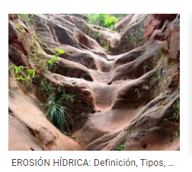
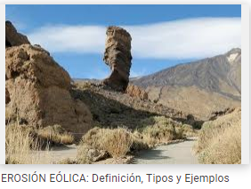
Otros tipos de Erosión.

Slide 6
Video en apoyo.
YOUTUVE
https://www.youtube.com/watch?v=o15eF6F9NL4
El suelo. Cuidamos la tierra | Videos Educativos para Niños
https://www.youtube.com/watch?v=IYdHo18R7eo

